Slide 1

الــفــصــل الـثـانـي
الإحصاء والتمثيلات البيانية
أ / عبير الغامدي

Slide 2
مــوضــوع اليوم :
خطة حل المسألة
أ / عبير الغامدي

Slide 3


تـــــشـــويـــقــــيــــــة

Slide 4
جدول التعلم KWL
ماذا تعلمت ؟
ماذا اريد ان اعرف ؟
ماذا اعرف ؟

Slide 5

فــكــرة الــدرس
أحل المسائل باستعمال خطة "إنشاء جدول"
54

Slide 6
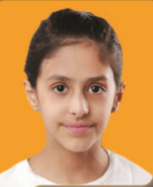
إنشاء جدول
لولوه: أجريت مسحاً لمعرفة الوجبة المفضلة لدى زميلاتي من بين أربعة بدائل, مستعملة الرموز الاتية: (د) للدجاج, (ل) لحم الغنم, (س) للسمك, (خ) للخضار. وكانت النتائج كالاتي:
خ, ل, د, س, د, د, ل, س, خ, ل, د, س, د, د, د, س, س, د, د, خ.
مهمتك: إنشاء جدول لإيجاد عدد الطلبات اللاتي اخترن السمك زيادة على عدد اللاتي اخترن الخضار بوصفة وجبة مفضلة.
54

Slide 7
أفــهــم
تريد ان تعرف عدد الطلبات التي اخترن السمك, زيادة على عدد اللاتي اخترن الخضار.
54

Slide 8
أخــطـط
كون جدولاً تكرارياً للبيانات.
54

Slide 9
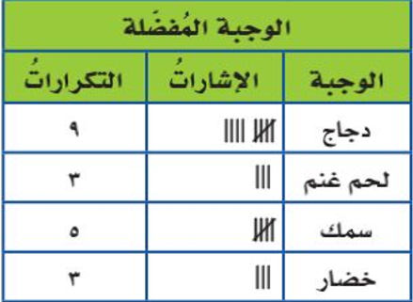
أحــــــــل
ارسم جدولاً من ثلاثة أعمدة.
واكتب أسماء الوجبات في العمود الاول, ثم اكمل الجدول بكتابة الإشارات والتكرارات المقابلة.
اختار 5 طلاب السمك واختار 3 طلاب الخضار.
فيكون 5 – 3 = 2 ؛ أي ان طالبين اختارا السمك زيادة على الذين اختاروا الخضار.
54

Slide 10
تــحـــقـق
اذا عدت للقائمة ستجد ان 5 طلبات اخترن السمك, و 3 طلبات اخترن الخضار؛ لذا فالإجابة صحيحة هي ان الفرق طالبتان.
حيث ان: 3+2=5
54

Slide 11
حلل الخطة
54

Slide 12

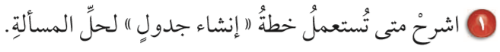
حـــــــلــل الــخــطــة
54

Slide 13
مــســائــــل
مـــتـــنــــوعــــــة
55

Slide 14
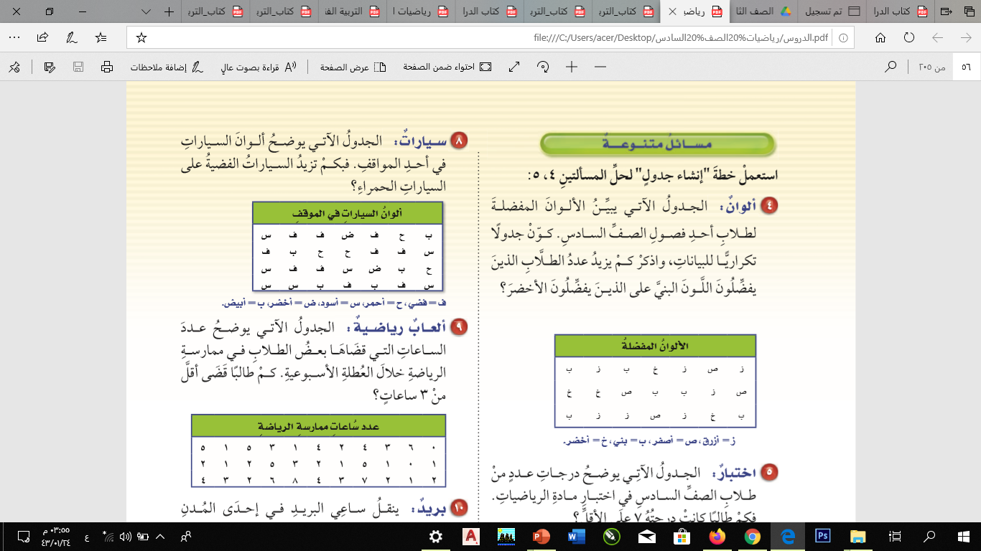
55

Slide 15
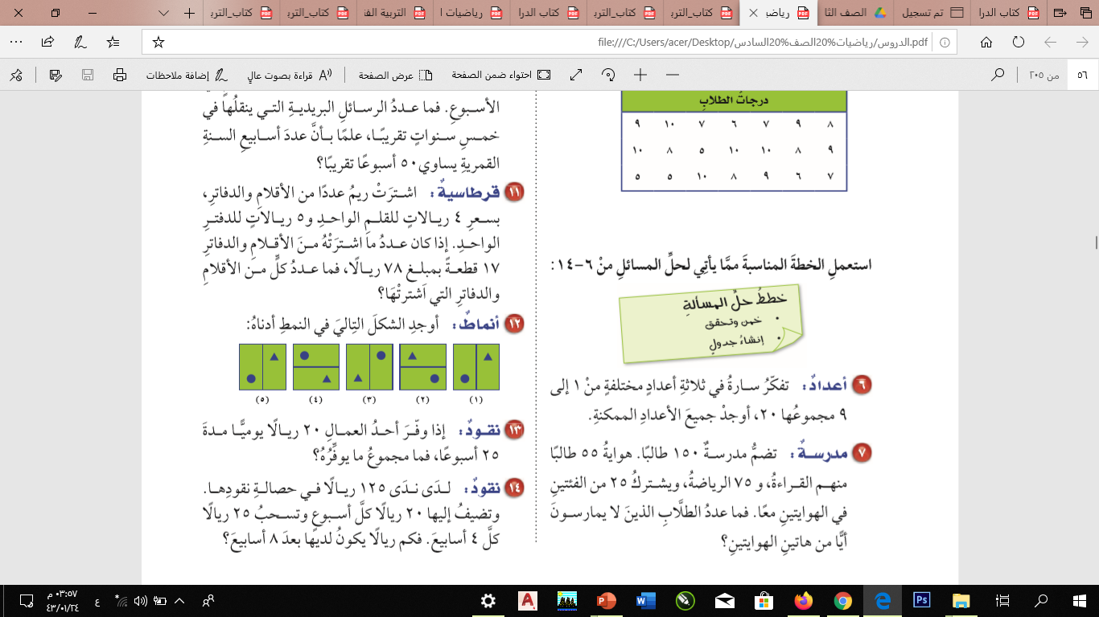
55

Slide 16
55

Slide 17
55

Slide 18
جدول التعلم KWL
ماذا تعلمت ؟
ماذا اريد ان اعرف ؟
ماذا اعرف ؟

Slide 19

ورقة تفاعلية

Slide 20
الواجب
في منصة مدرستي

Slide 21
إعداد المعلمة:
عـــبـــيـــر الـــغـامـــدي

